Slide 1

YUTMA GÜÇLÜĞÜ OLAN HASTAYA YAKLAŞIM
Prof.Dr. Ahmet Dobrucalı
İstanbul Üniversitesi Cerrahpaşa
Cerrahpaşa Tıp Fakültesi
Gastroenteroloji Bilim Dalı

Slide 2
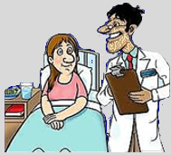
Özofagusun fizik muayenesi sınırlıdır !
Anamnez: Heartburn, disfaji, regürjitasyon, odinofaji.siyalore, retrosternal ağrı.
Servikal / supraklavikular lenfadenopati, halitosis, servikal krepitasyon (ciltaltı amfizem),tylosis.
CREST sendromu
Anamnez
ve
Teşhise yönelik testlerin kullanılması

Slide 3
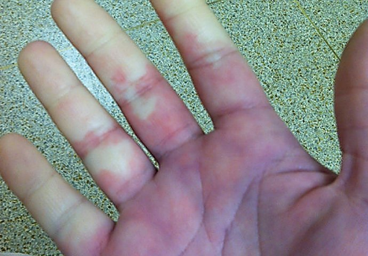
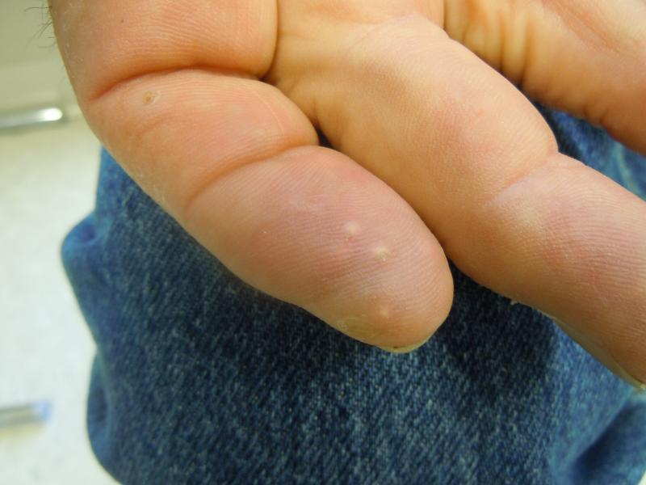
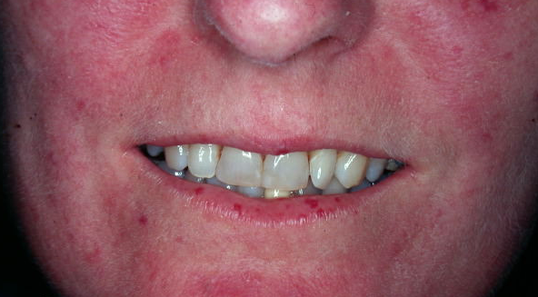
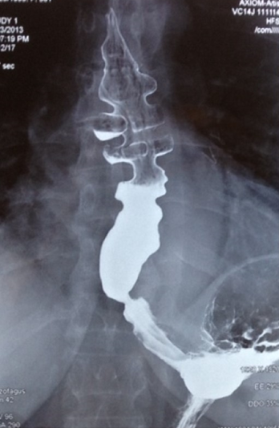
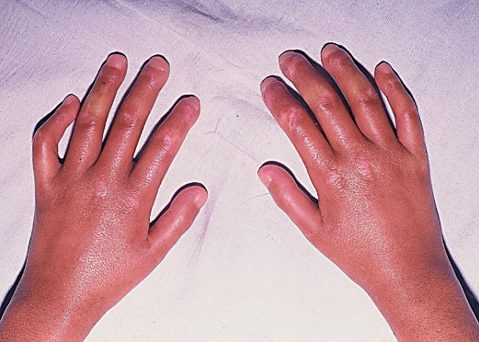
Raynoud
Calcinosis cutis
CREST
Telanjiektazi
Esophagus motilite
bozukluğu
Sclerodaktili

Slide 4
Sistemik sklerozda GIS tutulumu
Tutulum bölgesi | Patoloji | Semptom | Teşhis
Ağız | Gergin deri Dental sorunlar Sicca sendromu | Kozmetik Diş ağrısı Kuru ağız | İnspeksiyon Dental girişimler Tükrük bezi bx
Özofagus | Hipomotilite Reflü özofajit Peptik striktür | Disfaji Heartburn / Disfaji Disfaji | Manometri Endoskopi / pH mon. Endoskopi / Baryumlu pasaj grafisi
Mide | Gastroparezi NSAEİ bağlı hasarlanma | Anoreksi, erken doyma bulantı, kusma Dispepsi | Sintigrafi Endoskopi
İnce bağırsak | Hipomotilite Staz Bakteriyel aşırı çoğalma Psödoobstrüksiyon NSAEİ bağlı lezyonlar Pnömatozis intestinalis | Kilo kaybı Postprandial bulantı Malabsorpsiyon,steatore,bulantı,ağrı Karın ağrısı, distansiyon Karın ağrısı, ishal, kanama Benign pnömoperitonyum | Baryumlu pasaj grafisi C14 glukolat veya H solunum testi Jejunal aspirasyon ADBG
Kolon | Hipomotilite Kolonik divertiküloz Kolonik psödoobstrüksiyon | Alterne kabızlık / İshal Perforasyon Karın ağrısı, şişkinlik | Baryumlu grafi ADBG
Anüs | Sfinkter tutulumu | Fekal inkontinans | Anorektal manometri

Slide 5
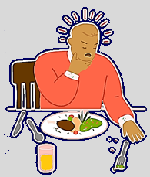
Yutma güçlüğü olan hastaya yaklaşımda anamnez önemli !!
Orofaringeal disfaji ?
Özofagial disfaji ?
Lokasyon ?
Katı ve / veya sıvı gıdalarla disfaji ?
Progresiv ?, intermitant ?
Semptom süresi ?
Kilo kaybı ?
Odinofaji
Globus histerikus
Dispne
Fagofobi

Slide 6

Globus hystericus
Globus histerikus ve gerçek disfaji arasında ayırıcı tanı yapmak genellikle kolaydır. Boğazda düğümlenme veya sıkışma hissi (globus hissi) olan genç hastalarda özellikle emotianal stres sonrası semptomlar arttığında globus histerikus olasılığı yüksektir.
Globus hissi, sensöriyel veya psikolojik bir bozukluktur,ancak gerçek disfaji fonksiyonel veya organik nedenlere bağlıdır.
Yaşlılarda krikofaringeal spazmdan ayırt etmek zor olabilir.

Slide 7
Özofagial disfaji (Low dysphagia)
Özofagial disfaji, gıdanın yemek borusundan geçişi sırasında yaşanan zorluktur. Hastalar yutkunma işleminden sonra gıdaların özofagus içinde ilerlemesinde ve mideye geçişinde bir güçlük olmasından şikayet ederler.
Motor fonksiyon bozukluğundan veya pasajı daraltan organik nedenlerden kaynaklanabilir.
Özellik
Paradoks / İntermitan disfaji
Katı sıvı gıda ayrımı olmayan disfaji. Arada semptomsuz dönemler olabilir. Genellikle motor fonksiyon bozukluğunu düşündürür. Aralıklı retrosternal ağrı ile birlikte olduğunda bu olasılık güçlenir. Uzun dönemde yavaş progresyon gösterebilir.
Progresiv disfaji
Yalnızca katı gıdalarla ortaya çıkan, zamanla sıvı gıdalarda da oluşabilen disfaji. Genellikle özofagus çapı <15 mm olduğunda belirgin klinik bulgu verir hale gelir. Lümeni daraltan organik bir lezyonun varlığını düşündürür.

Slide 8
Özofagial disfaji nedenleri
ÖZOFAGUSUN MOTOR FONKSİYON BOZUKLUKLARI
Achalasia
Scleroderma
Diğer motor fonk. bozuklukları (DÖS, HAÖS)
MUKOZAL HASTALIKLAR
Kronik gastroözofagial reflüye bağlı peptik striktür
Halka ve web ler
(Plummer Vinson sendr. Shatski halk.)
Özofagus tümörleri
Kostik hasarlanma
(Çamaşır suyu, kezzap, kül suyu, ilaçlar)
Radyoterapi
İnfeksiyöz özofajitler
Yatrojenik (Anastomoz, Nissen, endoskopik girişimler)
Eozinofilik özofajit
MEDİASTİNAL HASTALIKLAR
Tümörler (Akciğer kanseri, lenfoma vb)
• Enfeksiyonlar (Tbc, histoplasmosis)
• Kardiyovasküler (Dilate atrium, büyük damar, anevrizma basısı)

Slide 9
Organik nedenlere bağlı disfajide skorlama
Skor | Tanımlama
0 | Her türlü gıda ile yutma güçlüğü yok
1 | Katı gıdaların yutulmasında güçlük var
2 | Yarı katı gıdaları yutabilir
3 | Sadece sıvıları yutabilir
4 | Sıvıların yutulmasında güçlük var
Siersema P. Gastroıntestinal Endoscopy 2009

Slide 10
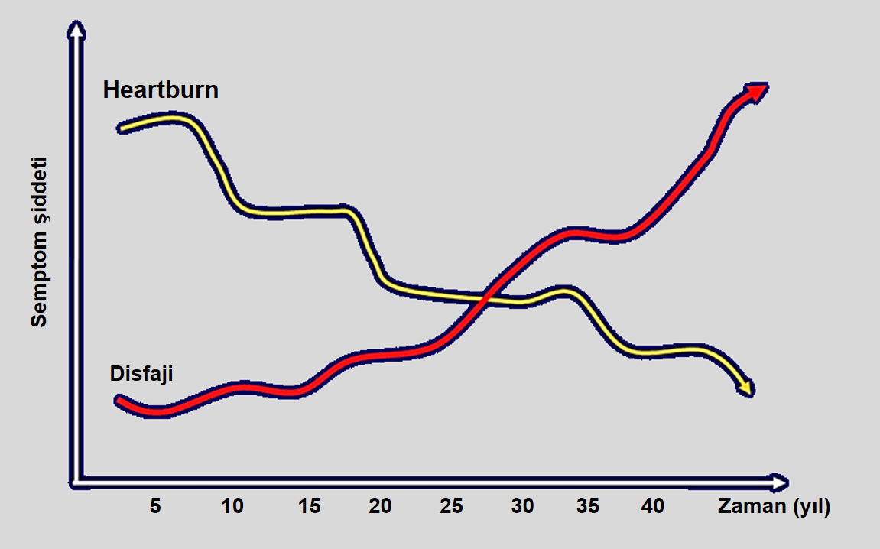
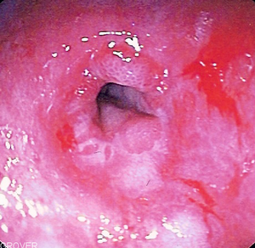
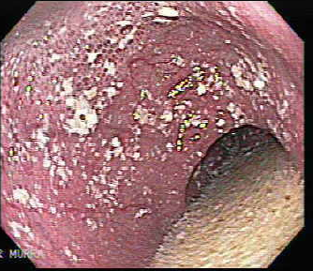
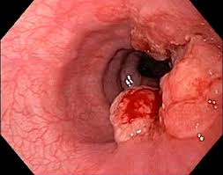
Peptik striktür
Uzun süreden beri olan yavaş progresiv / intermitant disfaji . Hafif kilo kaybı olabilir. Disfajinin belirgin hale gelmesi sonrasında reflü semptomlarında azalma görülebilir.
Akalazya
Progresiv disfaji peptik striktür, malignite ve akalazyanın belirtisi olabilir
Kısa sürede (<6ay) gelişen progresiv disfaji + Yaşlı hasta + Belirgin kilo kaybı.
Retrosternal ağrı olabilir.
Yıllar içinde yavaş progresyon gösteren paradoks veya intermitant karakterde disfaji ve regürjitasyon. Genellikle uzun dönemde kilo kaybı eşlik eder.
Özofagus kanseri

Slide 11
Özofagus motor fonksiyon bozukluklarında disfaji
Hipertansif alt özofagus sfinkteri
Nutcraker özofagus
%2
%10
Diffüz özofagial spazm
%13
%39
%36
Nonspesifik motor
fonksiyon bozukluğu
Akalazya

Slide 12
Özofagus motor fonksiyon bozukluklarında retrosternal ağrı
Akalazya ve hipertansif alt özofagus sfinkteri
6%
Nonspesifik motor
fonksiyon bozukluğu
Nutcracker özofagus
36%
48%
10%
Diffüz özofagial spazm

Slide 13
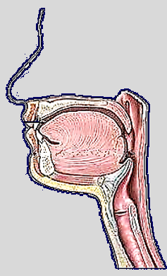
Orofaringeal disfaji (High dysphagia)
Orofaringeal disfaji, gıdanın orofarinksten yemek borusuna geçirilmesinde güçlük olarak ifade edilir ve nöromüsküler disfonksiyondan veya mekanik bir engelden kaynaklanabilir. Hastalar yutkunmayı başlatamadıklarını ifade edebilir.
Orofaringeal disfajiye eşlik eden tanımlanmış bir nörolojik durum olduğunda tanı olasılığı artar.
Semptomlar;
Yutmayı başlatmada zorluk
Trakeal aspirasyon, öksürük
Nazal konuşma
Azalmış öksürük refleksi
Boğulma
Dizartri ve diplopi
Ağız kokusu (Zenker divertikülü)

Slide 14
Orofaringeal disfaji nedenleri
MEKANİK VE OBSTRÜKTİF NEDENLER
Web'ler (Plummer Winson synd.)
Enfeksiyonlar
Tromegali
Lenfadenopati
Zenker divertikülü
Azalmış kas uyumu (Miyozit, fibroz)
Baş ve boyun kanserleri
Servikal osteofitler
Orofaringeal neoplazmalar
NÖROMÜSKÜLER NEDENLER
Merkezi sinir sistemi hastalıkları;
- İnme (>% 30)
- Parkinson (% 52-82)
- Kraniyal sinir veya bulber paralizi
- Multipl skleroz
- Alzheimer (% 84)
ÜÖS kasılma bozuklukları;
- Krikofarengeal spazm
- Miyastenia gravis
- Okülofarengeal distrofi
DİĞER NEDENLER
Kötü dental hijyen
Oral ülserler
Xerostomia
Uzun süre penisilinamin kullanımı

Slide 15
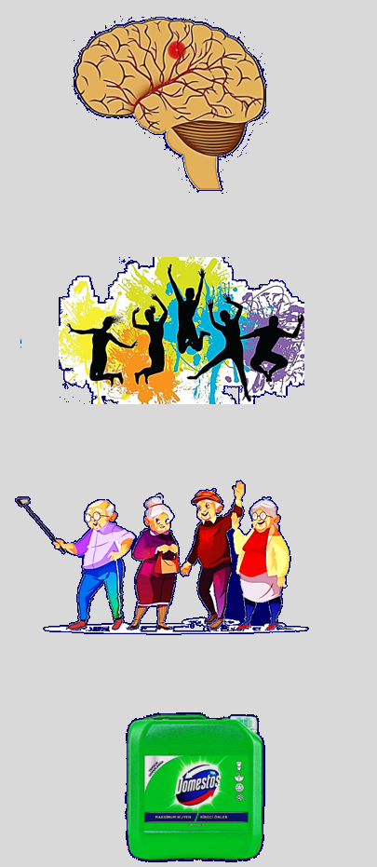
Akut serebrovasküler hasarlanmada hastaların 1/3 inde orofaringeal disfaji gelişir. Evde bakım gerektiren hastaların %30-40 ında aspirasyonla komplike olabilen disfaji görülür.
Genç popülasyonda;
Baş / boyun travmaları, ağız, larynx, farinks ve servikal bölge tümörleri
Yaşlı popülasyonda;
Özofagus ve komşu organ tümörleri, peptik striktür
Gelişmekte olan ülkelerde koroziv madde içimi ve tüberküloz

Slide 16
Disfajinin araştırılmasında kullanılabilecek testler
Baryumlu pasaj grafisi; Zenker, trakeal aspirasyon, motor fonksiyon bozuklukları, striktür, halka, web, vasküler bası, kanser, candidiasis
Endoskopi; Kanser, özofajit, striktür, dıştan bası, akalazya
Özofagial manometri; Motor fonksiyon bozuklukları
Nörolojik muayene (EMG); Orofaringeal disfajiye neden olabilecek nörolojik hastalıklar

Slide 17
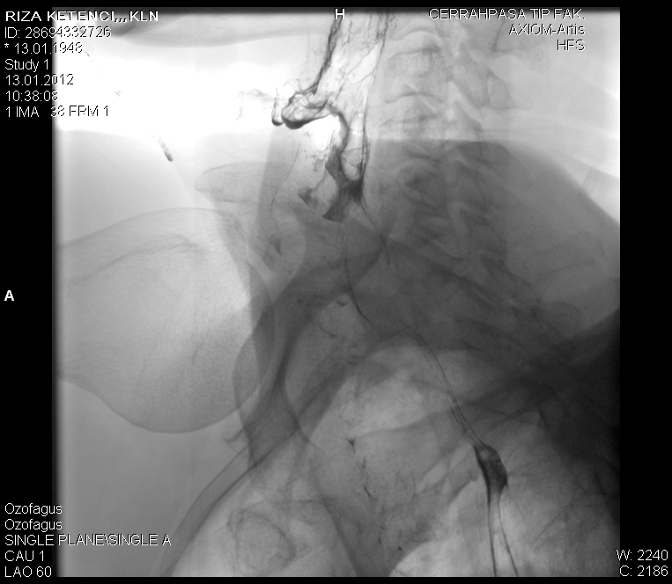

Slide 18
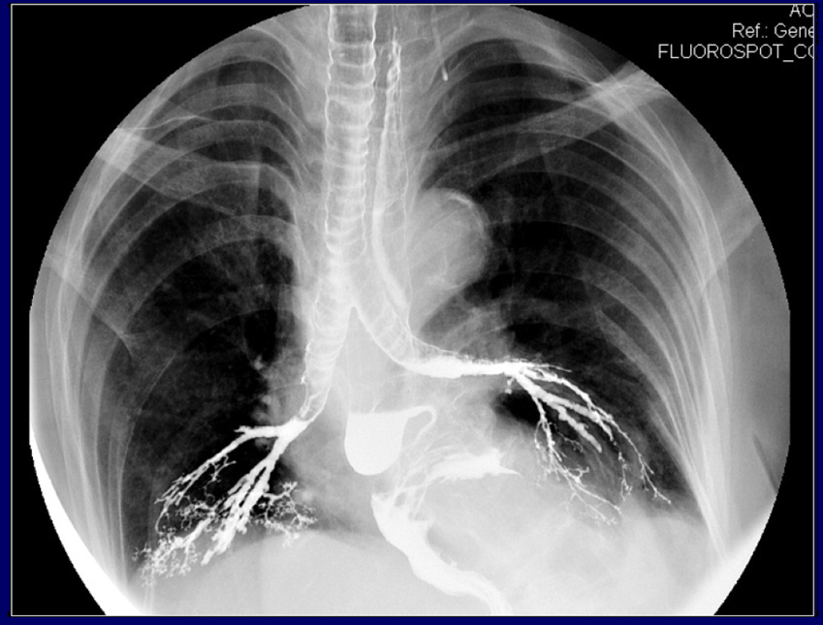

Slide 19
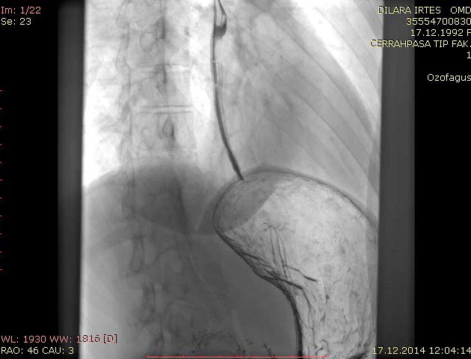
Appaerance of barium passage through the esophagogastric junction in barium series (Video)

Slide 20
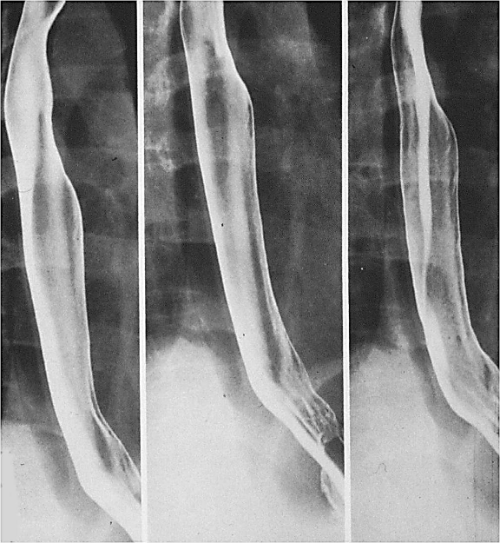
Appaerance of normal esophagus in barium series

Slide 21
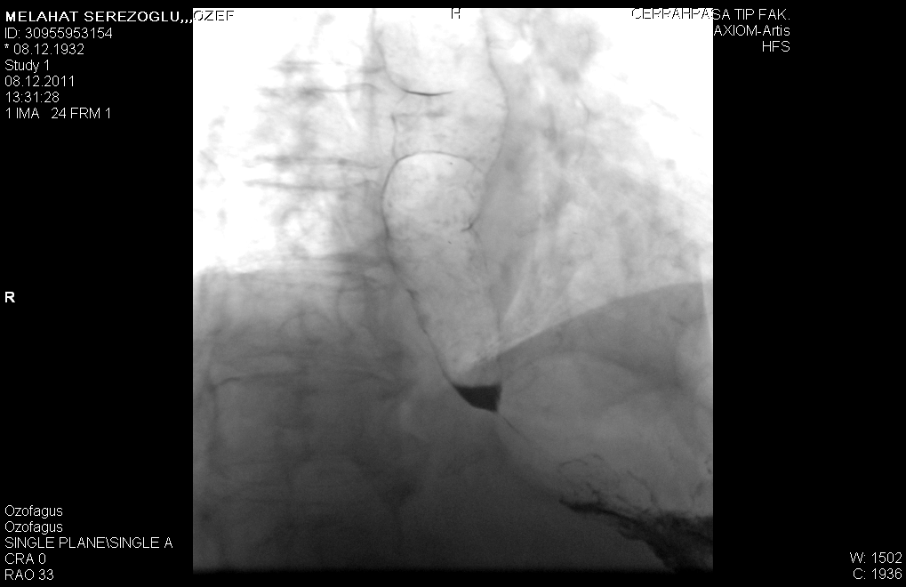

Slide 22
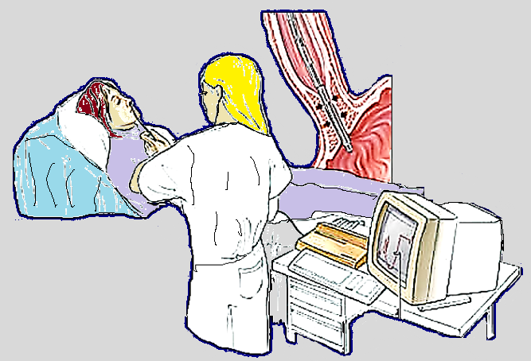
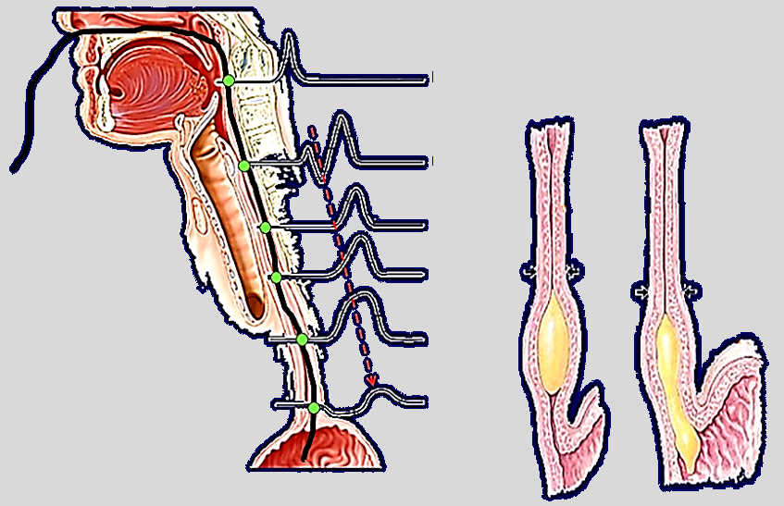
Esophageal manometri
Farinks
ÜÖS
Özofagus
AÖS

Slide 23
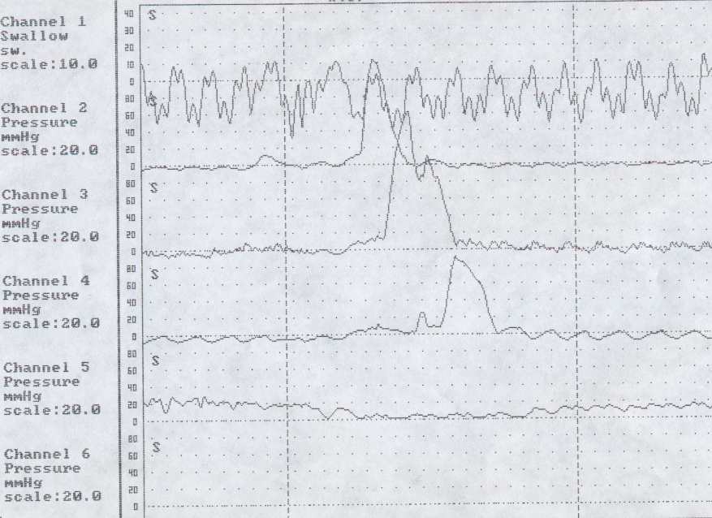
Yutma
AÖS
Normal özofagus

Slide 24
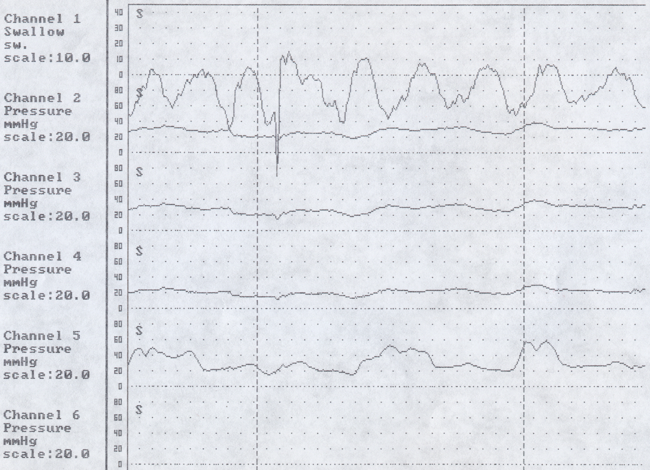
Yutma
AÖS
Klasik Akalazya

Slide 25
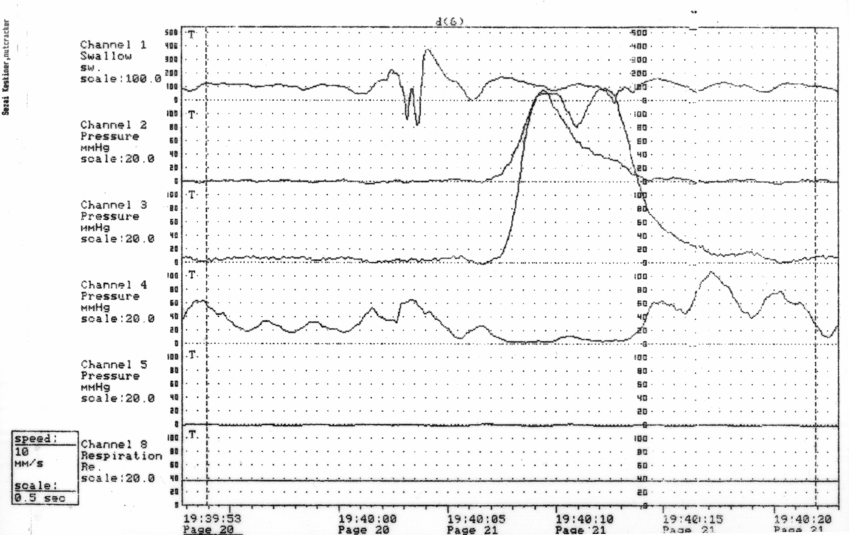
Yutma
AÖS
Nutcracker özofagus

Slide 26
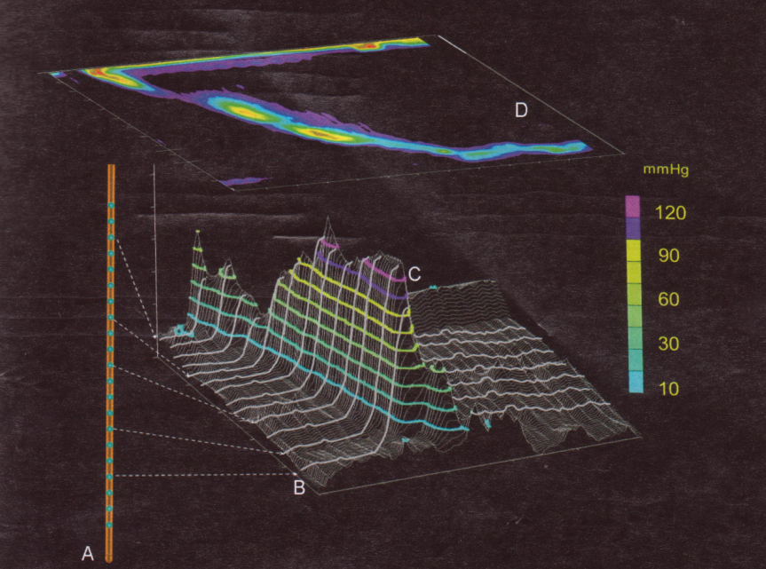
High Resolution Manometry (HRM)
Esophageal Pressure Topography

Slide 27
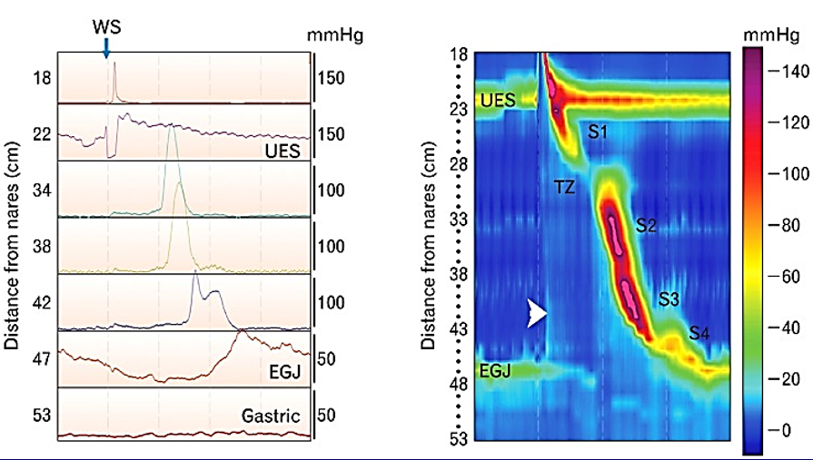
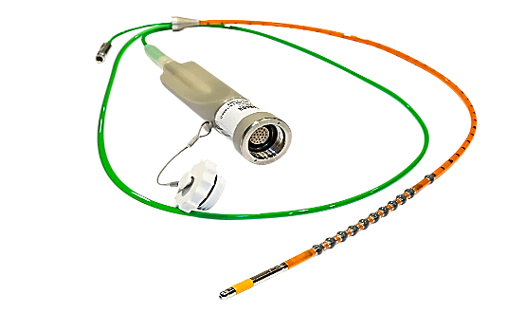
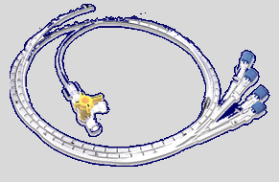
Konvansiyonel manometri HRM

Slide 28
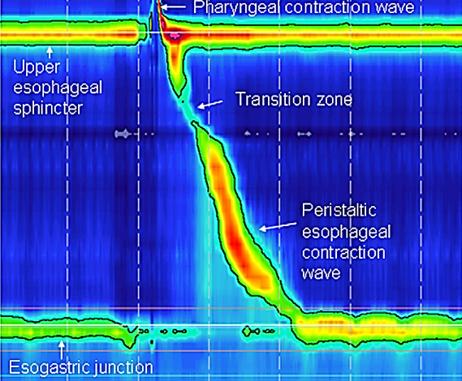
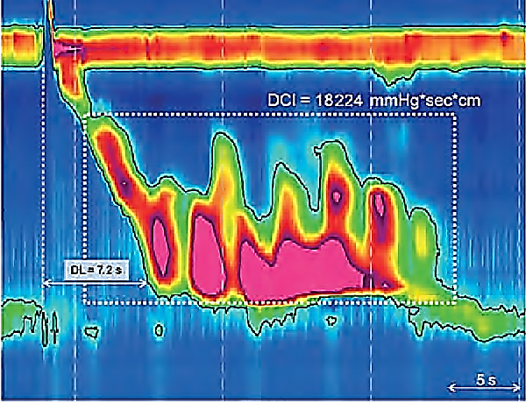
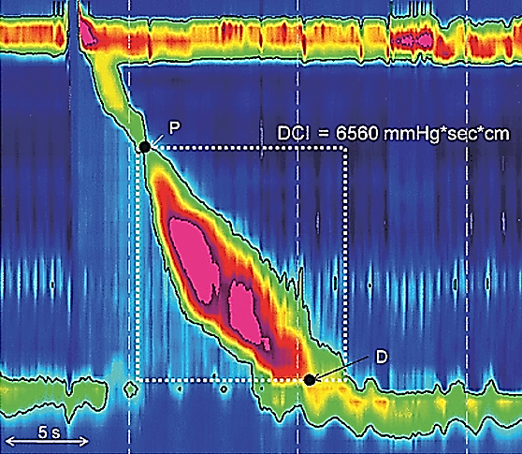
Normal özofagus
Diffüz özofagial spazm
Nutcracker özofagus

Slide 29

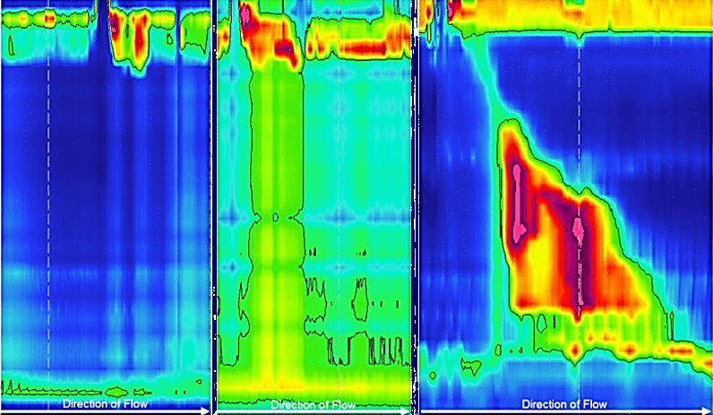
Tip 1 Tip 2 Tip 3
HRM de Akalazya alt tipleri

Slide 30
Orofaringeal disfajide tedavi
Kesin tedavisi mümkün olmayan nörolojik ve nöromüsküler hastalıklarda farmakolojik ve cerrahi tedaviye yanıt genellikle iyi değildir. Uzun dönemde genellikle parePEG ihtiyaç duyulur.
Parkinson hastalığı, myastenia gravis ve dermatomyozitte medikal tedaviye yanıt daha yüz güldürücüdür.

Slide 31
Oropharingeal disfajide tedavi seçenekleri
- Parkinson hastalığında ve myasthenia da uygun medikal tedavi
- Nütrisyonel destek ve diyet uygulamaları (Yumuşak gıdalarla beslenme, oturarak yeme, gıdalara sitrik asit ilave edilmesi, ACE inhibitörleri. Hidrasyon unutulmamalı !!)
- Feeding tube (Disfajinin 3 aydan kısa süreceği düşünülüyorsa)
- Gastrostomi (PEG, Percutenous Endoscopic Gastrostomy) (Disfajinin 3 aydan uzun süreceği öngörüldüğünde)
- Cerrahi tedavi (Cricopharyngeal myotomy)

Slide 32
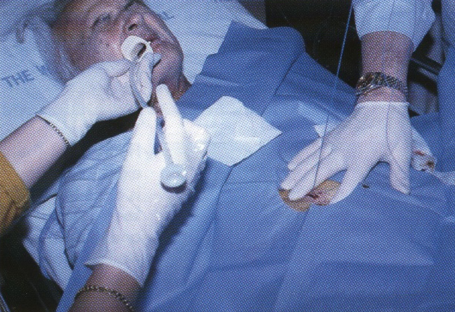
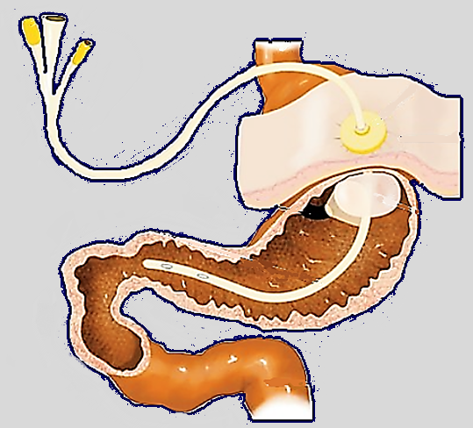
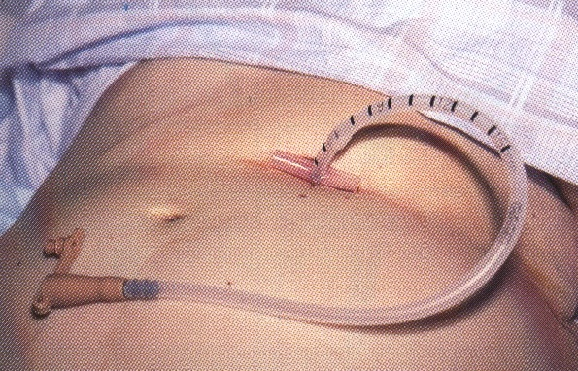
Percutenous Endoscopic Gastrostomy (PEG)
Dış orfis
Özofagus
Karın duvarı
Endoskop
PEG tüpü
İç bumper
Mide
Duodenum

Slide 33
Özofagial disfajide tedavi
Hastalık | Konservatif tedavi | İnvaziv tedavi
Akalazya | Yumuşak gıdalarla beslenme, Ca kanal blokerleri (Nifedipin, Sildenafil) | Dilatasyon, botox enjeksiyonu POEM Laparoskpik Heller Myotomi
DÖS | Nitrat, Ca kanal blokerleri sildenafil | Dilatasyon, botox enjeksiyonu, POEM
Peptik striktür | PPI, yumuşak gıdalarla beslenme | Dilatasyon, fundoplikasyon
Kostik madde /Rx striktür | Yumuşak gıdalarla beslenme | Aralıklı dilatasyon, stenting, gastrik pull-up
Skleroderma | PPI, skleroderma tedavisi | Striktürlü olgularda balon dilatasyoonu
İnfeksiyöz özofajit | Antibiyotik, antimikotik ve antiviral ajanlar | -
Zenker divertikülü | - | Endoskopik veya cerrahi myotomi
Shatzki halkası | Yumuşak gıdalarla beslenme | Dilatasyon, koterizasyon
Kanser | Yumuşak gıdalarla beslenme | Cerrahi / Rx / Stenting

Slide 34
Benign organik özofagus darlıklarında tedavi algoritmi
Peptik striktür Web / Schatski Radyoterapi Kostik Anastomoz
halkası darlığı darlık darlığı
Dilatasyon
(Buji / TTS balon) ( 5 seansa kadar kadar)
1.
Dilatasyon + Kortikosteroid injeksiyonu (max. 3 seans)
ve/veya
Halkalar için inzisyon tedavisi (max. 3 seans)
2.
Stenting (?) (Hasta onayı alınarak)
3.
Self bouiginage (Özellikle üst özofagus darlıklarında)
ve / veya
Cerrahi tedavi
4.

Slide 35
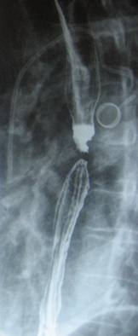
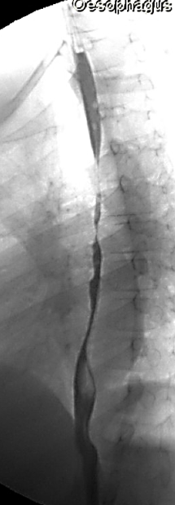
Basit striktürler
Fokal, 2cm den kısa, düzgün, simetrik yapıda, diagnostik endoskopun geçişine imkan verebilen striktürlerdir
Peptik striktür (%60-70), Schatski halkası, web ve
anastomoz darlığı olabilir
Semptomatik düzelme için genellikle 1-3 dilatasyon gerekir
Vakaların %25-35 inde tekrarlanan dilatasyonlara ihtiyaç
duyulur
Basit striktür
Benign özofagus striktürleri
Kompleks striktürler
2cm den uzun, tortüöz, asimetrik yapıda, diagnostik
endoskopun geçişine imkan vermeyen striktürlerdir
Kostik hasarlanma, radyoterapi ve fotodinamik tedavi
sonrasında oluşan darlıklar ve uzun peptik striktür olabilir
Semptomatik düzelme için genellikle çok sayıda dilatasyon
gerekir
Katı gıdaların geçişine izin verecek ölçüde dilate edilemeyen
- 2 - 4 hafta içinde nükseden
7-10 kez dilatasyon gerektiren striktürler
‘refrakter striktür’ olarak adlandırılır
Kompleks striktür

Slide 36
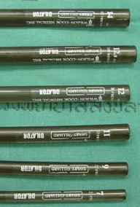
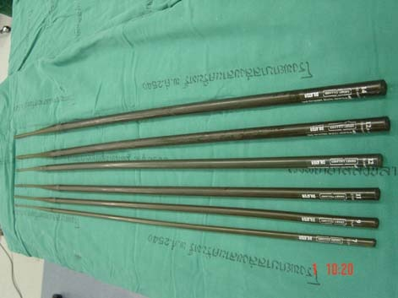
Savary-Gilliard dilatör

Slide 37
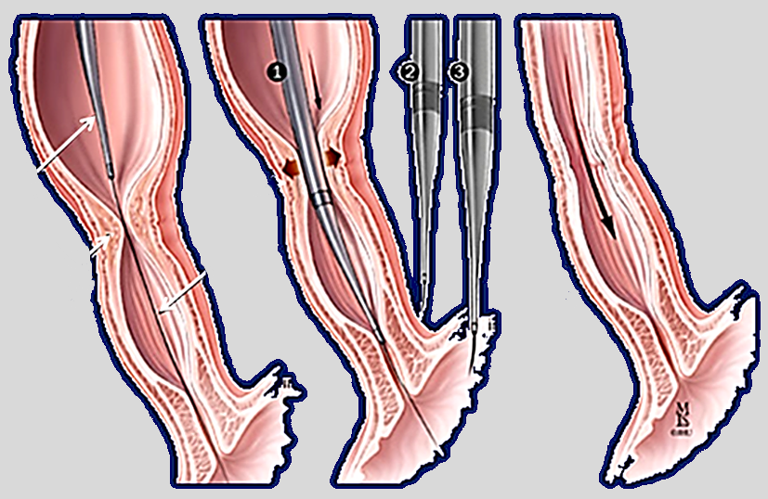
Savary – Gilliard dilatörle tedavi
Savary dilatör
Striktürün dilatasyonu
Guide wire
Dilatör çapı artırılabilir
Dar segment

Slide 38
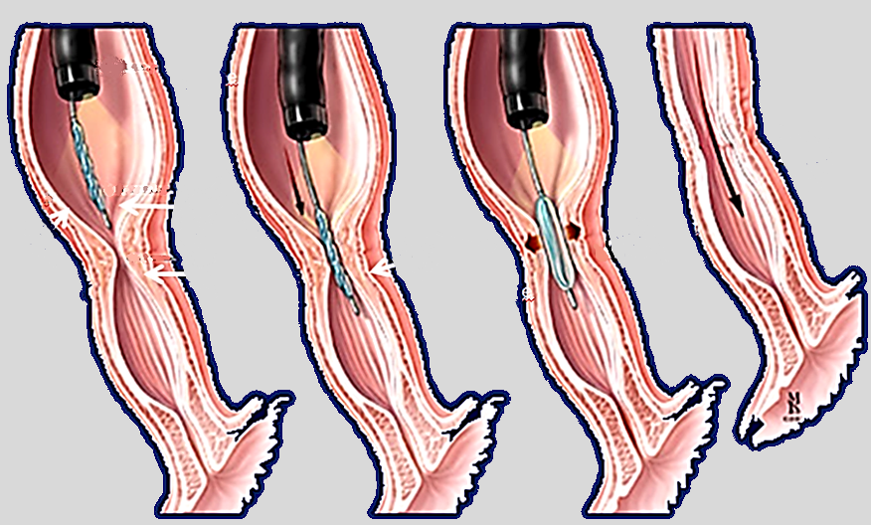
Özofagus darlıklarında TTS (Through-the-scope ) dilatasyon
Dilate striktür
Balon dilatör
Şişirilen balonla dilatasyon
Dar segmentte balon
Dilate özofagus
Özofagusta striktür

Slide 39
Akalazyada tedavi algoritmi
Düşük cerrahi risk
Yüksek cerrahi risk / Hastanın cerrahi istememesi
Yaş <40
Yaş >40
LHM veya POEM
Endoskopik dilatasyon
Botulinium toxin enjeksiyonu
Yetersiz cevap
Başarılı
Yetersiz cevap
Başarılı
Yetersiz cevap
Başarılı
- Nifedipine - Isosorbide dinitrate - Sildenafil
Gerektiğinde enjeksiyon tekrarı
Endoskopik dilatasyon
Myotominin tekrarı
Özofajektomi
LHM: Laparoscopic Heller’s Myotomy
POEM: Peroral Endoscopic Myotomy

Slide 40
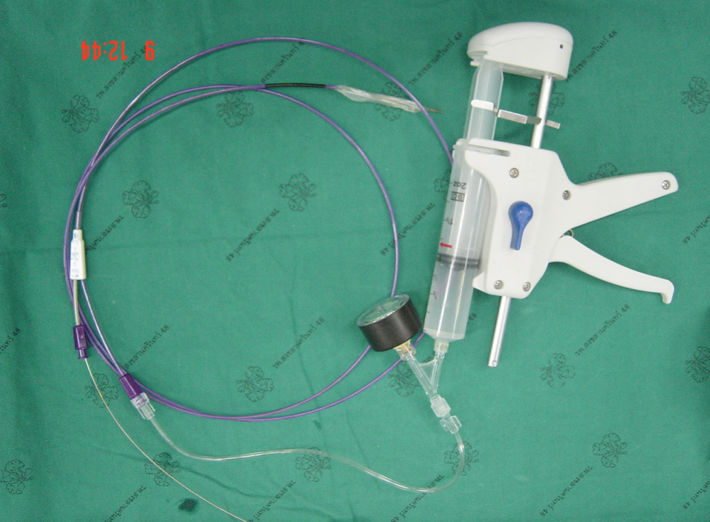
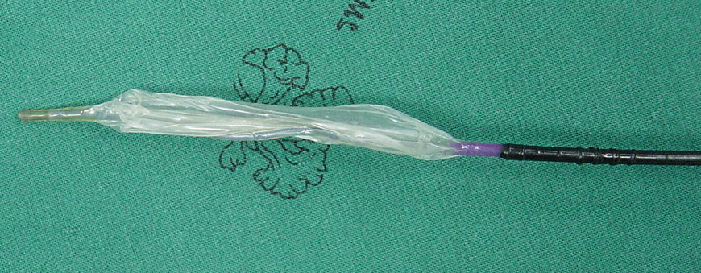
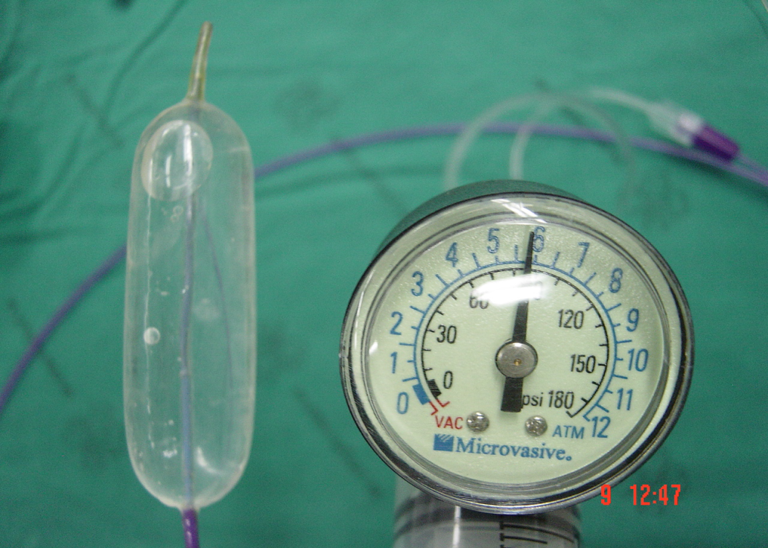
TTS balon
(Thorough The Scope)

Slide 41
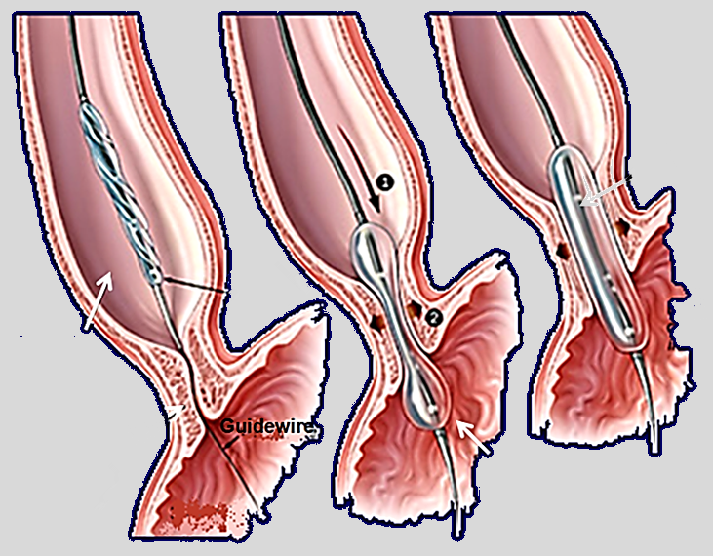
Akalazyada balon dilatasyonu
Maksimum şişirilmiş balon
Akalazya dilatör balonu
Dilate özofagus
AÖS
AÖS e yerleştirilerek şişirilen balonla dilatasyon

Slide 42
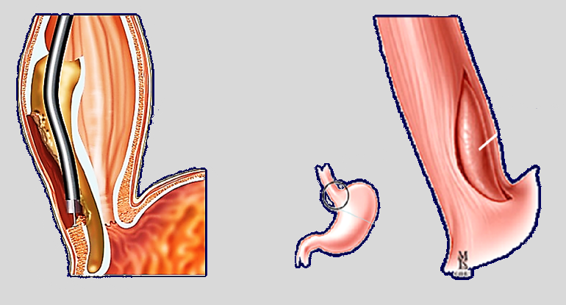
Peroral endoscopic myotomy
(POEM)
Laparoskopik myotomi (Laparoscopic Heller’s myotomy, LHM)
Endoskop
Myotomi sonrasında mukozanın görünümü
Özofagus
Submukozal tünel
AÖS kasları ve myotomi
Mide

Slide 43
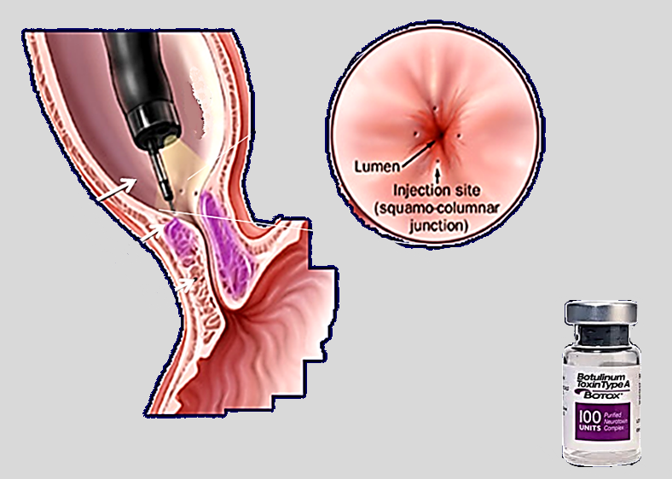
Akalazyada botox enjeksiyonu
Dilate özofagus
AÖS ne iğne ile botox enjeksiyonu
AÖS

Slide 44
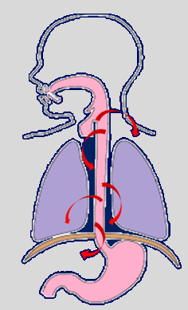
Dilatasyon komplikasyonları (%1-5)
Dilatasyon öncesinde antibiyotik kullanılması gereken durumlar
Antibiyotik proflaksisi kesinlikle gerekli olan haller;
- Prostetik kalp kapağı varlığı
- Daha önce endokardit geçirmiş olmak
- 1 yıldan daha önce takılmış sentetik vasküler graft
- Konjenital siyanotik kalp hastalığı
Antibiyotik tedavisi gerekli olabilecek haller;
- Romatizmal kalp kapak hastalığı
- Hipertrofik kardiyomyopati
- Regürjitasyon ve kapak kalınlaşması olan mitral valv prolapsusu
- Asit gelişmiş siroz
Dilatasyonda perforasyon riskini artıran durumlar
Kompleks striktürler
- Dar açılı kıvrımlar oluşturan striktürler
- Multiple striktürler
- 2 cm den uzun striktürler
Daha önce radyoterapi uygulanmış olması
Kostik madde alımına bağlı striktürler
Eozinoflik özofajit
Malign striktürler
Darlık alanında divertikül varlığı
Kronik kortikosteroid kullanımı
Perforasyon
Radyoterapi ve kostik madde alımına bağlı striktürlerin dilatasyonunda daha sık görülür.
Ağrı, ateş, taşikardi,taşipne,cilt altı amfizemi , cardiac crunch görülebilir.
- Tip-1: Intramural
- Tip-2: Transmural
Kanama Antikoagülan / antiagregan kullanımı
Aspirasyon
Bakteriyemi
Hastaların %20 sinde geçici bakteriyemi görülür

Slide 45
Özofagus karsinomunda tedavi yöntemleri
Endoskopi dışı yöntemler
Cerrahi
Radyoterapi
- Eksternal ışınlama
- Intraluminal RT (Brachytherapy)
Kemoterapi
Endoskopik palyatif yöntemler
Stenting
Thermal tedavi yöntemleri
- Laser
- APC
Dilatasyon
Alkol vb. madde enjeksiyonu
Nütrisyonel destek
- NGT, NJT
- PEG

Slide 46
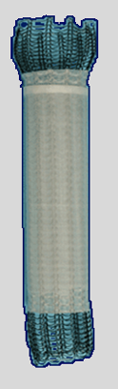
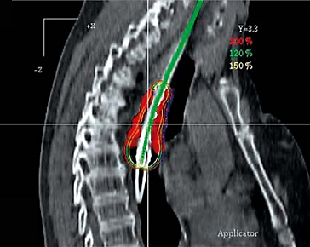
İleri evre malign özofagus darlıklarında tedavi algoritmi
İleri evre inop. özofagus tümörü
Yaşam beklentisi < 3ay
Yaşam beklentisi > 3ay
Persiste eden disfaji veya nüks
Stenting
Brachytherapy
Ingrowth veya overgrowth’ a bağlı tıkanma nedeniyle nüks;
Mevcut stent içinden yeni stent yerleştirilmesi
Stent migrasyonuna bağlı nüks;
Stentin repozisyonu veya yeni stent yerleştirilmesi
Gıda impaksiyonuna bağlı nüks;
Stentin temizlenmesi

Slide 47
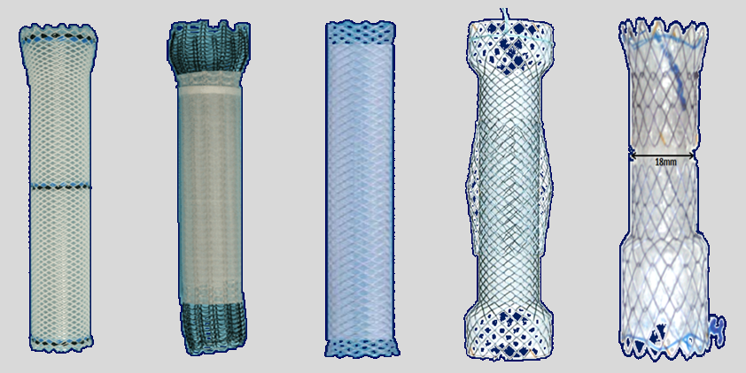
SEMS (Self Expandable Metallic Stent)
Polyflex Kısmi kaplı Kısmi kaplı Niti-S sent Servikal özofagus
(SEPS) ultraflex wallstent (Double layer) için Shim stent

Slide 48


Özofagusta stenting
Özofagus veya komşu organ tümörlerine bağlı daralma
Rx veya kostik madde içimi sonrası gelişen darlıklar
Esophagotrakeal fistüller
Peptik striktür (?)
Anastomoz kaçakları

Slide 49


Slide 50
Benign darlıklarda SEMS
Granülasyon dokusu oluşumu %30-50
Şiddetli ağrı %24
Stent migrasyonu %25
Drug eluting stent ?
(Paclitaxel)
Stent açık kalma süresi
Kim JH.Eur Radiol 2009

Slide 51





Biodegradable stentler (SX-ELLA-BD)
Peptik striktür
Radyoterapiye bağlı gelişen darlıklar
Kostik madde içimi sonrasında oluşan darlıklar
Anastomoz darlıkları
1.gün
4.hafta
8.hafta
12.hafta

Slide 52




Slide 53




Slide 54



Üst özofagusta web
Coilonichia
Chelitis and Glossitis
Plummer-Vinson Sendromu (Kelly- Peterson, Sideropenic dysphagia)
Notes:
Postcricoidal wb

Slide 55




Bird beak
deformity
Alakazyada kuş gagası deformitesi

Slide 56


Farenks
Divertikül
Servikal özofagusa bası
Özofagus
Trakea
Zenker divertikülü
Özofagus
Zenker divertikülü

Slide 57



Diffüz özogaus spazmı (Tirbüşon özofagus, Jack Hammer esophagus)

Slide 58


Orta özofagusta divertikül

Slide 59


Dysphagia Lusoria. Aberran subclavian arter basısına bağlı disfaji

Slide 60

Sağ subclavian arterin normal pozisyonu
Arkus aortanın sol kısmından çıkan ve özofagusu çaprazlayarak sağa geçerken sıkıştıran aberant sağ subklavyen arter
(Lusoria’s artery)
Esophagus
Dysphagia Lusoria

Slide 61


Ozofagial candidiasis

Slide 62




Kostik madde içimi sonrasında gelişen striktür

Slide 63





Eozinofilik özofajit

Slide 64



Özofagus
kanseri

Slide 65


E
S
Özofagus kanseri

Slide 66


Servikal özofagus kanseri

Slide 67



Tümör
Servikal özofagus kanserinde endoscopik, MR ve FDG-PET imajları

Slide 68


Özofagusa baskı yapan servikal tümör

Slide 69

Tm
Tm
Trachea
Özofagus
Servikal özofagus kanseri - MR

Slide 70

Servikal stellar ganglion metastazı yapan özofagus tümöründe Claude-Bernard-Horner sendromu (myosis – ptosis – enopthalmus)

Slide 71

Özofagusa bası yapan üst mediasten tümörü

Slide 72


Schatzki halkası

Slide 73


Fibrosis
Histolojik görünüm
Radyasyon dozu ve özofageal hasarlanma
<30 Gy -- Yok
>40 Gy -- Retrosternal ağrı, özofajit
>50 Gy -- Şiddetli özofajit
>60 Gy -- Striktür / fistül
Radyoterapi sonrasında gelişen özofagus darlığı

Slide 74



E
S
Peptik striktür

Slide 75
Disfajiye yaklaşımda algoritm
Orofaringeal disfaji
Özofagial Disfaji
Sadece katı gıdalarla
Katı ve Sıvı gıdalarla
MSS
- İnme
- Beyin tabanı tümörü
Nörodejeneratif
- Parkinson
- Alzheimer
- ALS
Nöromüsküler
- Myastenia Gravis
- Lambert-Eaton
Müsküler
- Müsküler distrofi
- Tiroid myopati
- Polimiyozit
Anatomik
Kompresyon
- Tümör
- Tiromegali
- Servikal osteofit
Strüktüral
- Web
- Zenker divertikülü
Yatrojenik
- Cerrahi anastomoz
- Radyoterapi
Nöro / Müsküler
Organik
İntraluminal
Striktür
- GÖRH (Peptik str.)
- Cerrahi anastomoz
- Radyoterapi
- Kostik madde içimi
Stürüktüral
- Web / Ring
- Malignite
Özofajit
- Eozinofilik özofajit
- İlaca bağlı özofajit
- İnfeksiyöz özofajit
Ekstraluminal
Kardiyovasküler
- Aberan damar basısı
- Aort anevrizması
- Sol atrium büyümesi
Diğer stüktüral nedenler
- Mediastinal adenopati
- Malignite
Motilite
Anormal motilite
- Akalazya
- DÖS
- Hipertansif AÖS
- Nutcracker özofagus
Konnektif doku hastalığı
- Sjögren
- Sistemik skleroz
İntraluminal
Ekstraluminal
Motilite

Slide 76
Özofagial disfajiyer yaklaşımda algoritm
Katı & Sıvı gıdalarla disfaji
Odinofaji
Sadece katı gıdalarla disfaji
Motor fonksiyon bozukluğu
Akut
İntermitant
Progresiv
Progresiv
İntermitant
Yabancı cisim / İlaçlara bağlı özofajit
Halka ve web
Pyrosis
Yaş >50
Regürjitas.
GÖR
Göğüs ağrısı
GÖRH
Peptik striktür
Kanser
Achalasia
Skleroderma
Özofagial spazm Nutcracker
Endoskopi
Baryumlu pasaj grafisi Manometri

